Slide 1
Организация памяти ADSP-21060
Организация памяти
Классификация памяти: размер, разрядность, доступ процессорного ядра и IOP-процессора
Структура адреса памяти
Организация внутренней памяти
Пространство памяти многопроцессорной системы
Конфигурация и параметры доступа к внешней памяти. Интерфейс с внешней памятью
Адресация данных при выполнении программы
Способы адресации памяти в программе на ассемблере
Состав, разрядность и назначение DAG1 и DAG2
Возможности регистров DAG
Особенности и ограничения использования DAG-регистров
PX-регистры. Обмен между шинами DMD и PMD
Описание карты памяти проекта в среде VisualDSP++
"Работа выполнена в рамках реализации "Программы развития ФГОУ ВПО "Южный федеральный университет" на 2007-2010гг. ("Разработка образовательных контентов и ресурсов нового поколения").
Хусаинов Н.Ш.
Технологический институт Южного федерального университета в г.Таганроге, 2007г.

Slide 2
Классификация памяти
Internal memory. Внутреннее статическое ОЗУ на кристалле (SRAM). Имеет размер 4 Мбит. Организовано в виде двух блоков Block0 и Block1. Имеет независимые доступ от процессорного ядра (Core) и IOP-процессора
Multiprocessor memory. Пространство памяти многопроцессорной системы. Отображает внутреннюю память других процессоров. Используется в многопроцессорной системе
External memory. Внешняя память. Адресное пространство для подключения микросхем ОЗУ (DRAM) и ПЗУ (или Flash).
Общий размер адресуемой памяти – 4 Гслов.
Доступ к внутренней памяти осуществляется по раздельным шинам (PMA/PMD, DMA/DMD,) и IOA/IOD и может выполняться независимо.
При подключении к внешней шине адресные шины PMA, DMA, IOA и шины данных PMD, DMD, IOD мультиплексируются в единые шины адреса (ADDR) и данных (DATA).

Slide 3
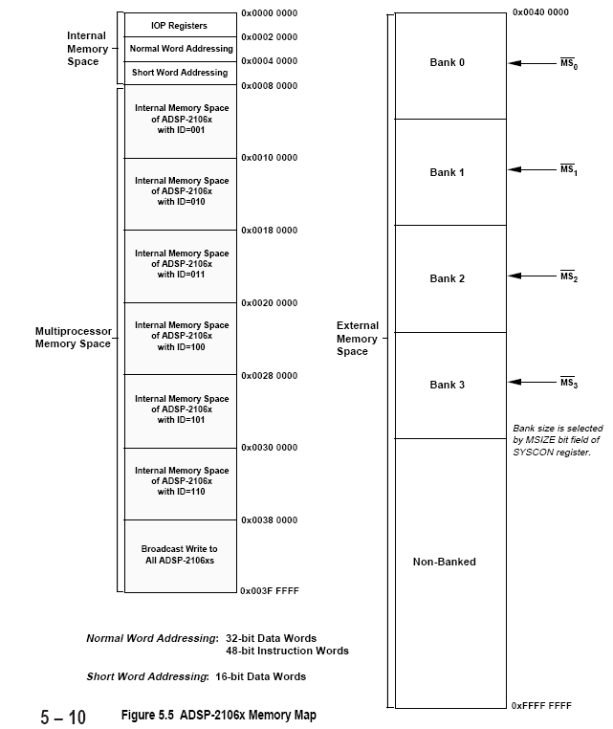

Классификация памяти
Карта памяти ADSP-21060:

Slide 4
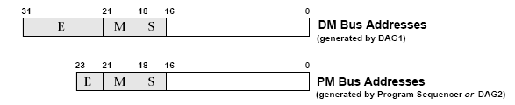
Классификация памяти
Структура адреса памяти:
Правила дешифрации адреса памяти:
Поле | Числовое значение | Интерпретация
E | <>0 | Адрес во внешней памяти (External memory)
 | =0 | Адрес во внутренней памяти процессора (Internal memory) или во внутренней памяти другого процессора
M | 000 | Адрес во внутренней памяти процессора (Internal memory)
 | <>0 | Адрес во внутренней памяти процессора, чей ID = M
 | 111 | Адрес во внутренней памяти всех процессоров (операция широковещательной записи )
S | 00 | Адрес IOP-регистра
 | 01 | Адрес в пространстве нормальных слов
 | 1x | Адрес в пространстве коротких слов

Slide 5

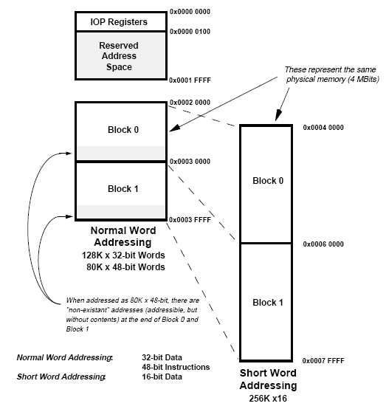
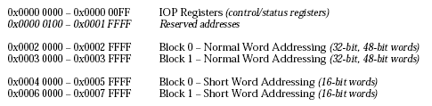
Организация внутренней памяти
Адресное пространство внутренней памяти:
Соответствие адресов блокам внутренней памяти:

Slide 6
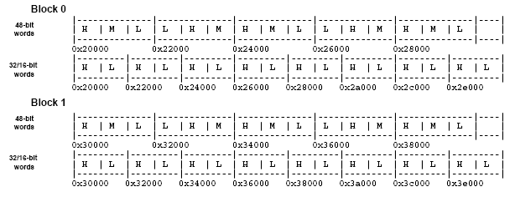
Организация внутренней памяти
Физическая организация внутренней памяти:
48-битные слова: 3 столбца на группу -> 5 групп -> 8К х 5 = 40К слов
32-битные слова: 2 столбца на группу -> 8 групп -> 8К х 8 = 64К слов
16-битные слова: 1 столбец на группу -> 16 групп -> 8К х 16 = 128К слов

Slide 7
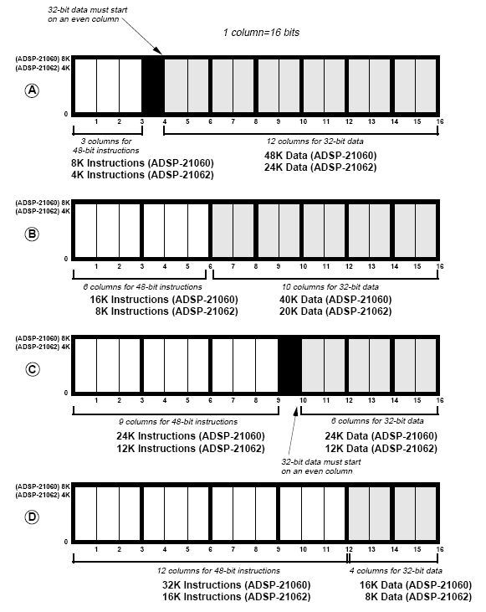
Организация внутренней памяти
Ограничения при размещении во внутренней памяти информации (инструкций и данных) различной разрядности:
Общие правила смешивания:
инструкции (48-битные) должны храниться с наименьших адресов;
данные (32-битные) должны начинаться с четного столбца.

Slide 8
Организация внутренней памяти
Правила размещения сегментов и организации доступа к внутренней памяти в программе:
Два адреса, по которым идет обращение в один момент времени инструкции, должны быть расположены в разных блоках памяти
Один адрес данных должен генерироваться DAG1, а другой – DAG2
Адрес, генерируемый DAG1 не должен указывать на тот же блок памяти, из которого читаются инструкции
Инструкция по возможности должна иметь вид:
compute, R_{x} = DM(I₀₋₇, M₀₋₇), R_{y} = PM(I₈₋₁₅, M₈₋₁₅);
Программный секвенсор
DAG2 [8..15]
(Program Memory)
DAG1 [0..7]
(Data Memory)
Block 0
Block 1

Slide 9
Организация внутренней памяти
Конфликты при доступе к внутренней памяти (приводят к дополнительным циклам ожидания):
конфликт использования одной шины;
конфликт использования одного блока;
Примеры нежелательного размещения сегментов и организации доступа к памяти в программе:
Размещение | Пример инструкции | Комментарии
Буфер № 1 (I1, M1) в Block0, Инструкции в Block0 | compute, R_{x} = DM(I₁, M₁); | Конфликт доступа по разным шинам к одному блоку
Буфер № 2 (I8, M8) в Block1, Инструкции в Block0 | compute, R_{x} = PM(I₈, M₈); | Конфликт доступа по одной шине к разным блокам

Slide 10
Пространство памяти многопроцессорной системы
используется для отображения на единое адресное пространство (в многопроцессорной системе) внутренней памяти каждого процессора;
для доступа к области памяти другого процессора через Multiprocessor Memory Space используется общая внешняя шина;
процессор определяет, что выставленный на внешнюю шину адрес попадает в его внутреннюю память если ID₂₋₀ = M;
при обращении к собственной памяти через MMS внешняя шина не используется;
если поле M адреса = 111, то выполняется операция “broadcast write”;
MMS доступен только с использованием процессорного ядра.

Slide 11
Конфигурация и параметры доступа к внешней памяти. Интерфейс с внешней памятью
Пространство внешних адресов включает пространство памяти многопроцессорной системы (Multiprocessor Memory Space) и пространство внешней памяти (External Memory Space).
Пространство внешней памяти используется для подключения внешних микросхем памяти (ОЗУ) и ПЗУ/Flash.
Имеется возможность взаимодействия с микросхемами типа SRAM и DRAM.
Пространство внешней памяти доступно для процессорного ядра и IOP-процессора.

Slide 12
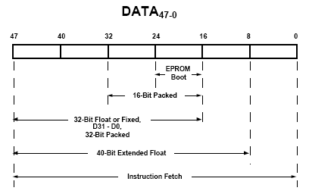
Конфигурация и параметры доступа к внешней памяти. Интерфейс с внешней памятью
Передача данных по внешней шине

Slide 13
Конфигурация и параметры доступа к внешней памяти. Интерфейс с внешней памятью
Организация внешней памяти
Внешняя память организована в виде 4-х банков одинакового размера и «небанкируемой» (unbanked) памяти.
Банк № 0 начинается с адреса 0x0040 0000.
Все банки имеют одинаковый размер. Размер кодируется 4-битовым полем MSIZE:
Размер_банка = 2^{(MSIZE + 13)}
Выбор необходимого банка памяти (микросхемы) осуществляется сигналом на линиях MS₃₋₀.
Область небанкируемой памяти расположена после последнего банка (доступ к ней – при MS₃₋₀ = 0000).

Slide 14
Конфигурация и параметры доступа к внешней памяти. Интерфейс с внешней памятью
Зависимость размера банка памяти от значения поля MSIZE
Поле MSIZE (в IOP-регистре SYSCON) | Размер банка (Кслов)
0 | 8
1 | 16
2 | 32
3 | 64
4 | 128
5 | 256
6 | 512
7 | 1024
8 | 2048
9 | 4096
10 | 8192
11 | 16384
12 | 32768
13 | 65536
14 | 131072
15 | 262144
Значение SYSCON при включении:
0x00000010
R0 = 0xuuuuXuuu;
dm(SYSCON) = R0;

Slide 15
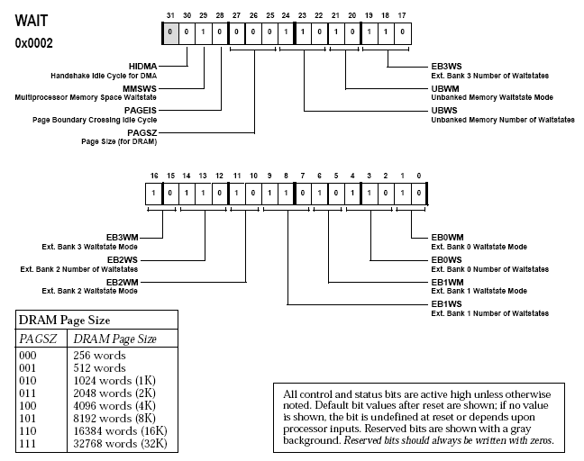
Конфигурация и параметры доступа к внешней памяти. Интерфейс с внешней памятью
Конфигурирование внешней памяти. IOP-регистр WAIT
Значение WAIT при включении:
0x21AD6B5A

Slide 16
Конфигурация и параметры доступа к внешней памяти. Интерфейс с внешней памятью
Режимы доступа к банкам внешней памяти
При взаимодействии с «медленными» микросхемами внешней памяти для описания времени задержки и режима доступа могут использоваться поля EBxWM и EBxWS:
- EBxWS – количество дополнительных тактов ожидания (wait states) при доступе к банку внешней памяти (000b...110b);
- EBxWM – режим доступа к банку внешней памяти (00b...11b):
Режим | EBxWM | Описание
External | 00 | Ожидание сигнала ACK
Internal | 01 | Доступ всегда выполняется (EBxWS+1) тактов
Both | 10 | Ожидание совместного выполнения первых двух условий
Either | 11 | Ожидание выполнения хотя бы одного из первых двух условий

Slide 17
Адресация данных при выполнении программы. Режимы адресации
Адресация данных
Режим адресации | Примеры
Прямая | DM(TempA) = R5; R0 = PM(0x20300);
Косвенная | PM(I8,2) = R9; R15 = DM(I0, M3);
Непосредственная | DM(I0,M6) = 0x12345678; R5 = 12;
Адресация при переходах/вызовах
Режим адресации | Примеры
Прямая | jump LabelMaxA; if EQ call 0x20040;
Косвенная | jump (M8, I9);
Относительная | call (PC, -400);

Slide 18
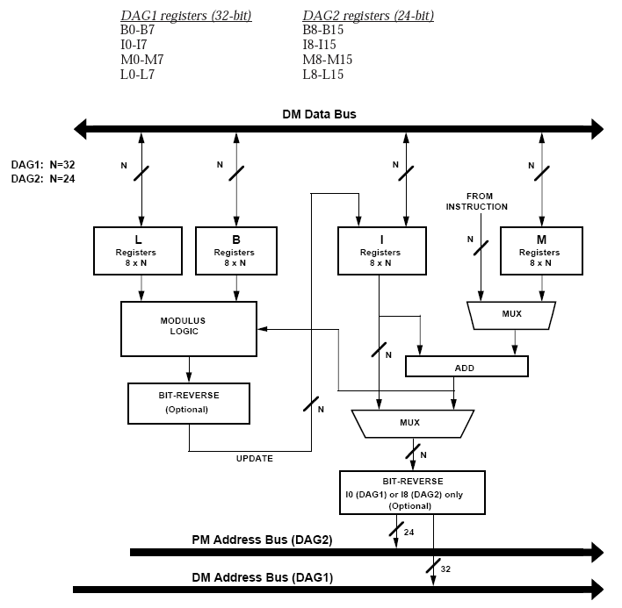
Состав, разрядность и назначение DAG1 и DAG2
Переключение основных/альтернативных наборов регистров DAGов в регистре управления MODE1:
Бит | Назначение
SRD1H | DAG1, регистры № 4..7
SRD1L | DAG1, регистры № 0..3
SRD2H | DAG2, регистры № 4..7
SRD2L | DAG2, регистры № 0..3

Slide 19
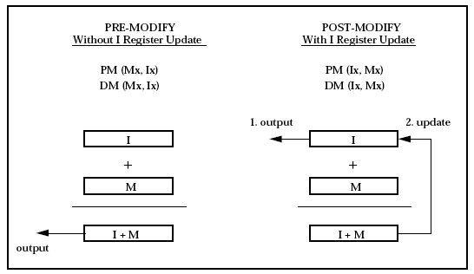
Возможности регистров DAG
Пред- и пост- модификация регистра указателя
Непосредственная модификация регистра указателя (без доступа к памяти:
MODIFY (I6, 32);

Slide 20
Возможности регистров DAG
Бит-реверсная адресация
Реверсирование битов адреса может осуществляться двумя способами:
1) с помощью инструкции BITREV над любым I-регистром DAG:
I0 = 0x80400000;
BITREV (I4, 7); // I4 <= 0xE0000201
2) в режиме автоматического реверсирования адреса (только для регистров I0 и I8):
I0 = 0x80400000;
R1 = DM(I0,3); // DMA-шина <= 0x201, I0 <= 0x80400003
Включение режима реверсирования адреса в регистре управления MODE1:
Бит | Назначение
BR8 | DAG2, регистр № 8
BR0 | DAG1, регистр № 0

Slide 21
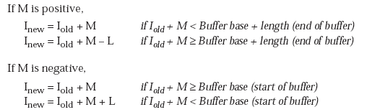

Возможности регистров DAG
Циклические буферы
циклический доступ к массиву в режиме косвенной адресации с пост-модификацией указателя:
Rx = DM(Ia, Mb);
автоматический контроль выхода за границы массива (при Lx > 0):
генерация сигнала прерывания при «зацикливании» указателя:
Прерывания, связанные с регистрами DAG:
Описание прерывания | DAG-регистры | Вектор прерывания
Переполнение кругового буфера # 7 (DAG1) | B7, L7, I7 | CB7I
Переполнение кругового буфера # 15 (DAG2) | B15, L15, I15 | CBI15

Slide 22
Ограничения при работе с DAG-регистрами
1) Дополнительный цикл ожидания:
L2 = 8;
DM(I0, M1) = R1;
2) Некорректное выполнение (запрещены Ассемблером):
DM(M2, I1) = I0;
L2 = DM(I0, M1);

Slide 23
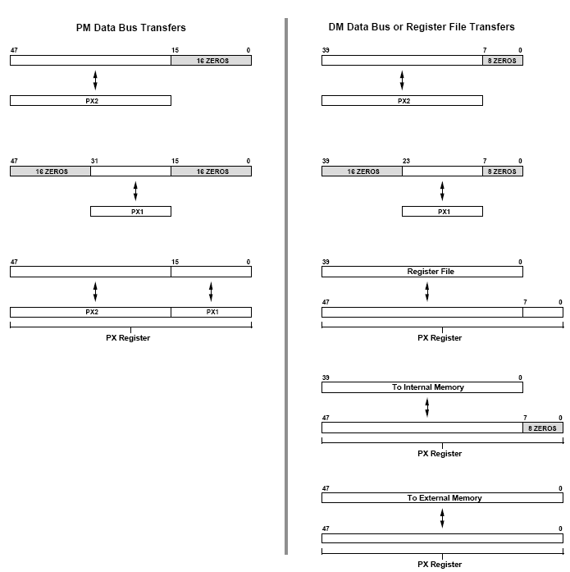
Обмен между шинами DMD и PMD. PX-регистры

